Slide 1
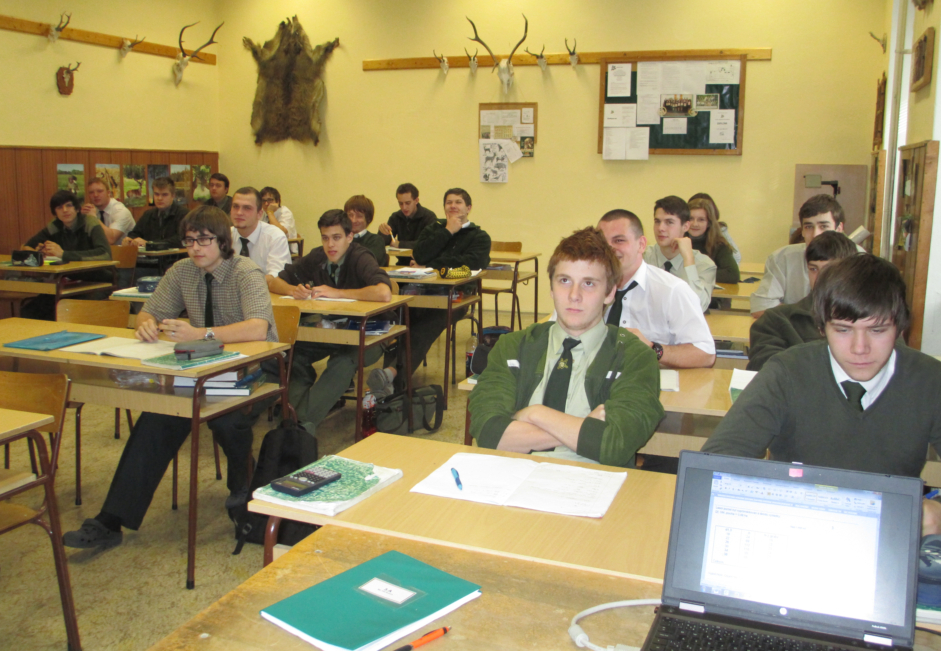

Moderní výuka oboru lesnictví II
Ing. Alena Novotná
Střední lesnická škola, Hranice, Jurikova 588

Slide 2
Základní informace o projektu
Název projektu:
Registrační číslo:
Dotace:
Délka projektu:
Financování projektu:
Grantový projekt:
Číslo a název oblasti podpory OPVK:
Moderní výuka oboru lesnictví II
CZ.1.07/1.1.26/01.0024
3 600 124,86 mil. Kč
2 roky
Evropský sociální fond a státní rozpočet ČR
Zvyšování kvality ve vzdělávání v Olomouckém kraji II
1.1 – Zvyšování kvality ve vzdělávání

Slide 3
Hlavní cíle projektu
aneb proč jsme chtěli projekt realizovat
modernizace odborné výuky
motivace žáků ke studiu na SLŠ

Slide 4
Specifické cíle
Inovace ŠVP
Tvorba výukových pomůcek
Vybavení ICT a vrhacím zařízením
Ověření výukových pomůcek
Umístění výukových pomůcek na web

Slide 5
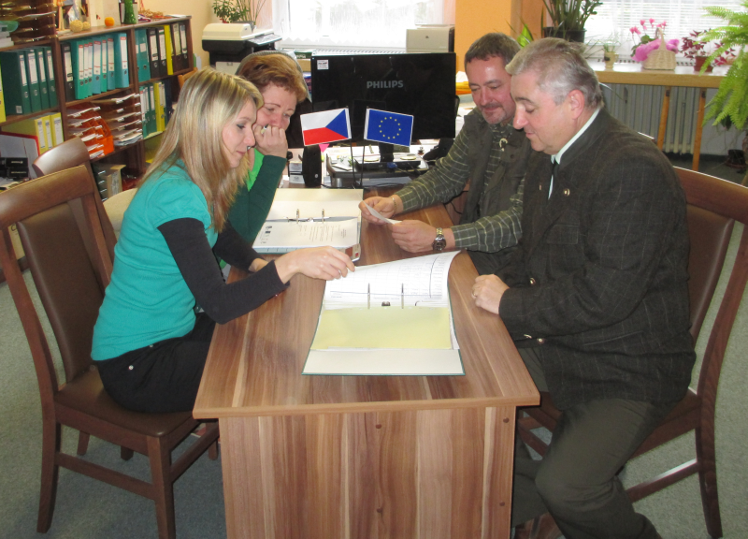
Řídící tým
Autoři modulů
Vedoucí projektu
Ing. Miroslav Kutý
Projektová manažerka
Ing. Alena Novotná
Finanční manažerka
Ing. Blanka Blahová
ICT specialista
Ing. Ctirad Juráň
Ing. Luboš Bartoš, Ph.D.
Ing. Radim Církva
Ing. Martin Němec
Ing. Alice Palacká
Ing. Jiří Podhorný
Ing. Vladimír Rolinc
Ing. Marek Šuba
Ing. Jakub Zapletal
+ Administrativa

Slide 6
Předměty - moduly
Předmět | Ročník | Modul
Lesnická botanika | 2. | M1
Lesnická zoologie | 2. | M2
Lesní těžba | 3. a 4. | M3 a M4
Ochrana lesa a přírodního prostředí | 3. a 4. | M5 a M6
Hospodářská úprava lesa | 3. a 4. | M7 a M8
Ekonomika lesního hospodářství | 3. a 4. | M9 a M10
Střelectví | 1. a 2. | M11

Slide 7
Aktivity projektu
Tvorba a inovace výukových pomůcek
Informační workshopy pro žáky
Pilotní ověřování
Revize a úprava výukových pomůcek
Školení autorů modulů

Slide 8
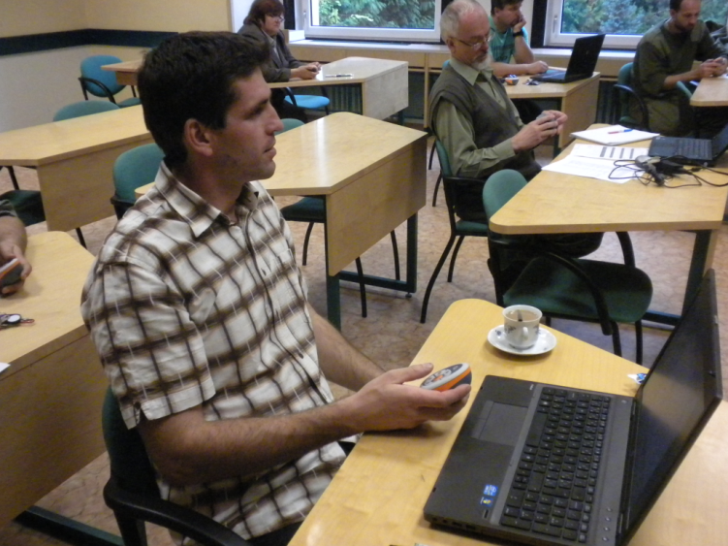
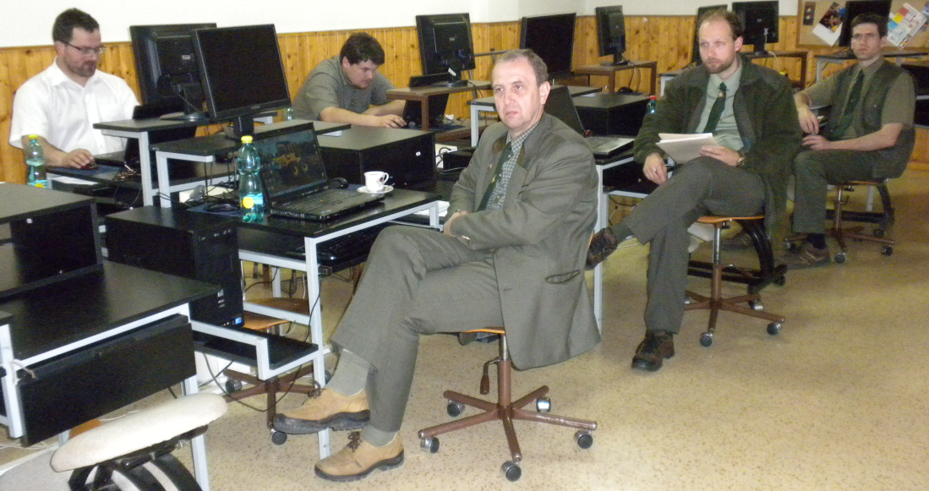
Školení autorů modulů
Za účelem kvalitní práce na tvorbě výukových pomůcek
Nové verze MS Word, MS PowerPoint
Software k hlasovacímu zařízení

Slide 9
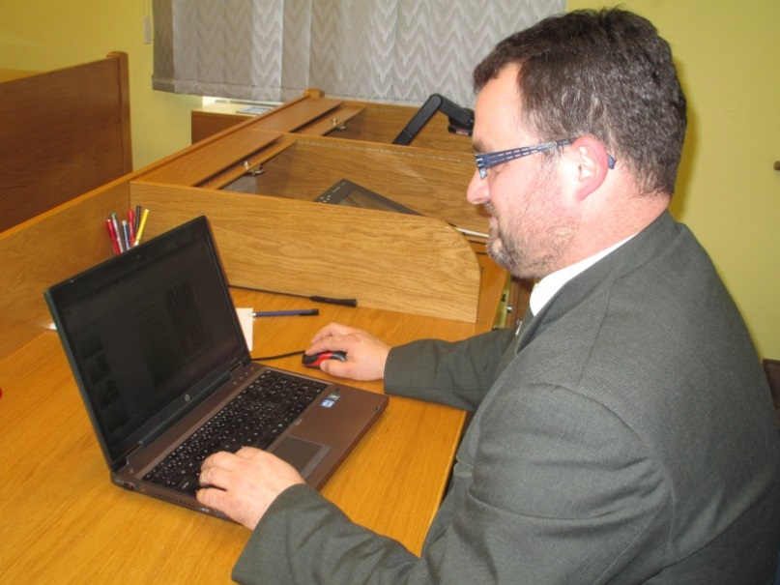
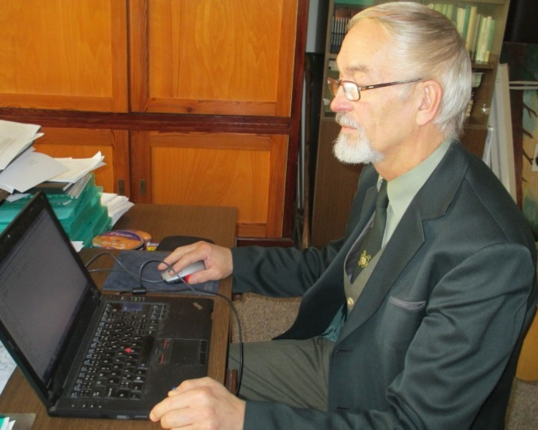
Práce na modulech
Výukové texty – Word
Prezentace – PowerPoint
Testy

Slide 10
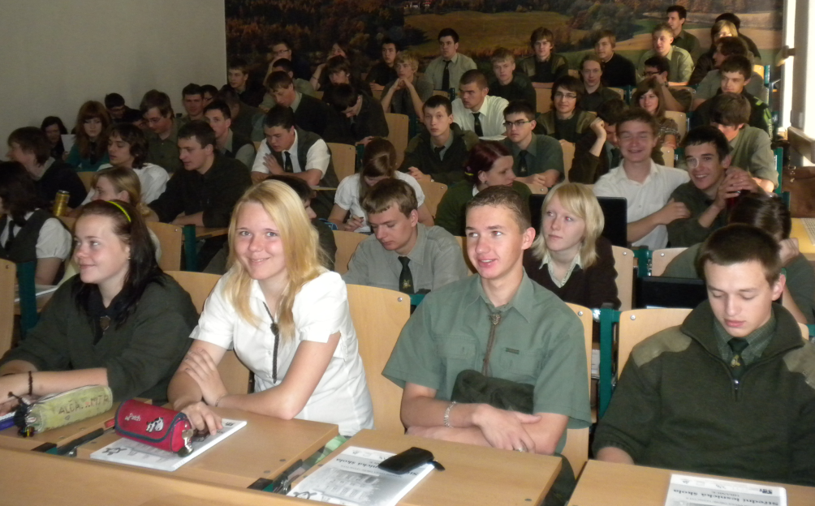
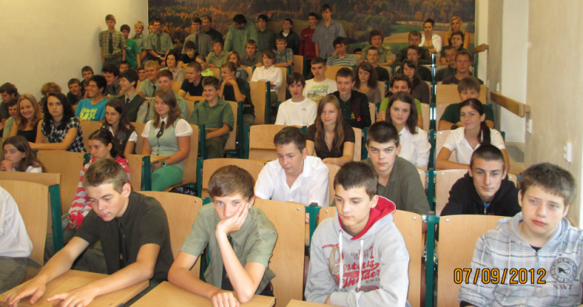
Zapojení cílové skupiny
Cílová skupina
žáci SLŠ
Informační workshopy;
Výběr tříd v daném ročníku pro daný předmět;
Ověřování;

Slide 11
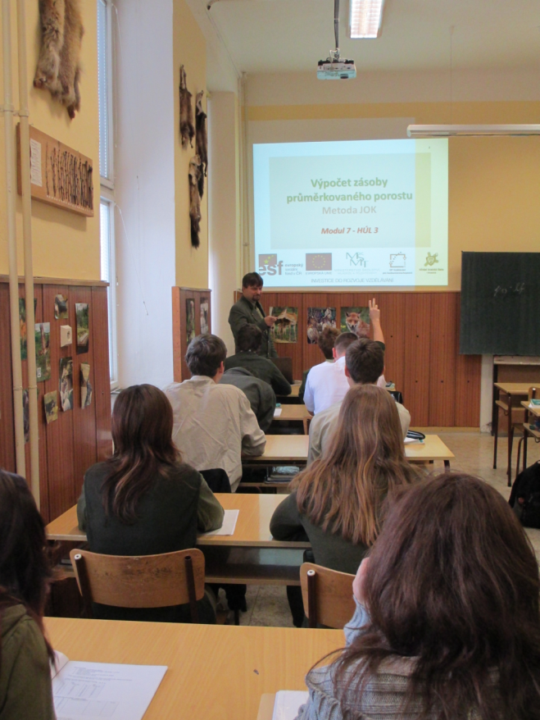
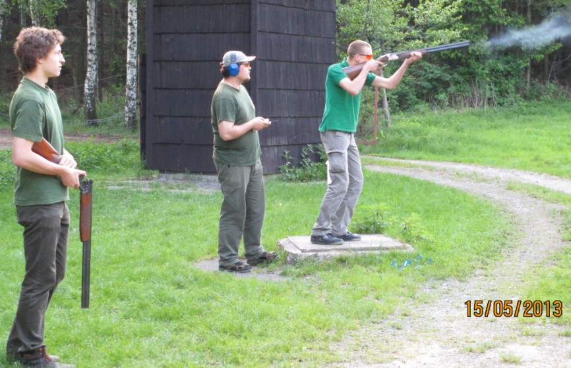
Ověřování
Moduly M1 – M10
M11 (Střelectví)
V učebnách vybavených z projektu
Teoretická výuka ve škole
Praktická výuka na školní střelnici.

Slide 12
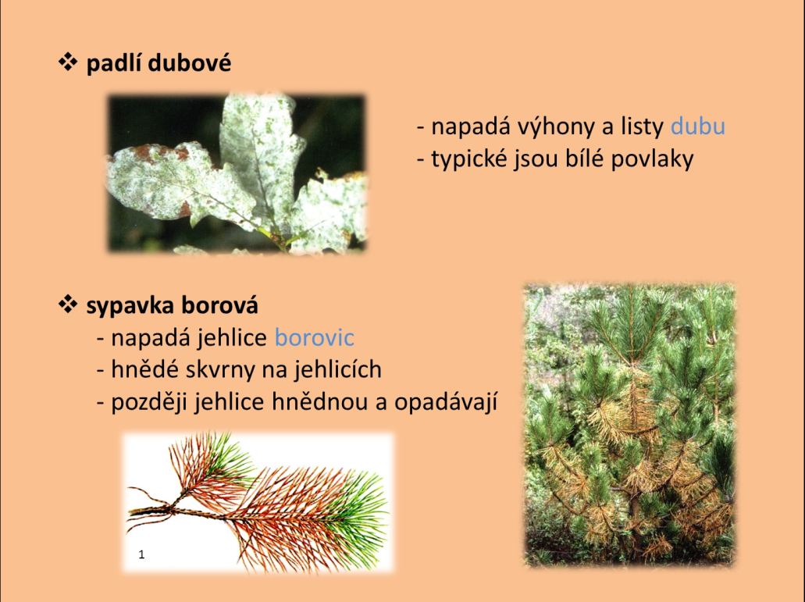
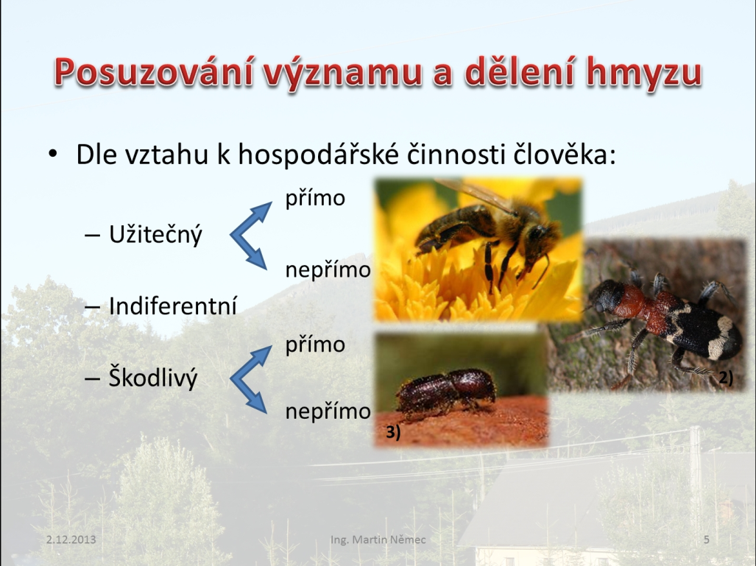
Ukázky
M1 Lesnická botanika
M4 Ochrana lesa

Slide 13
Měření délek, tlouštěk
Modul 7 - HÚL 3

Slide 14
Měření tlouštěk
Pomůcky
Průměrky
1. Dvojramenné s jedním pohyblivým ramenem.
2. Jednoramenné.
3. Registrační.

Slide 15
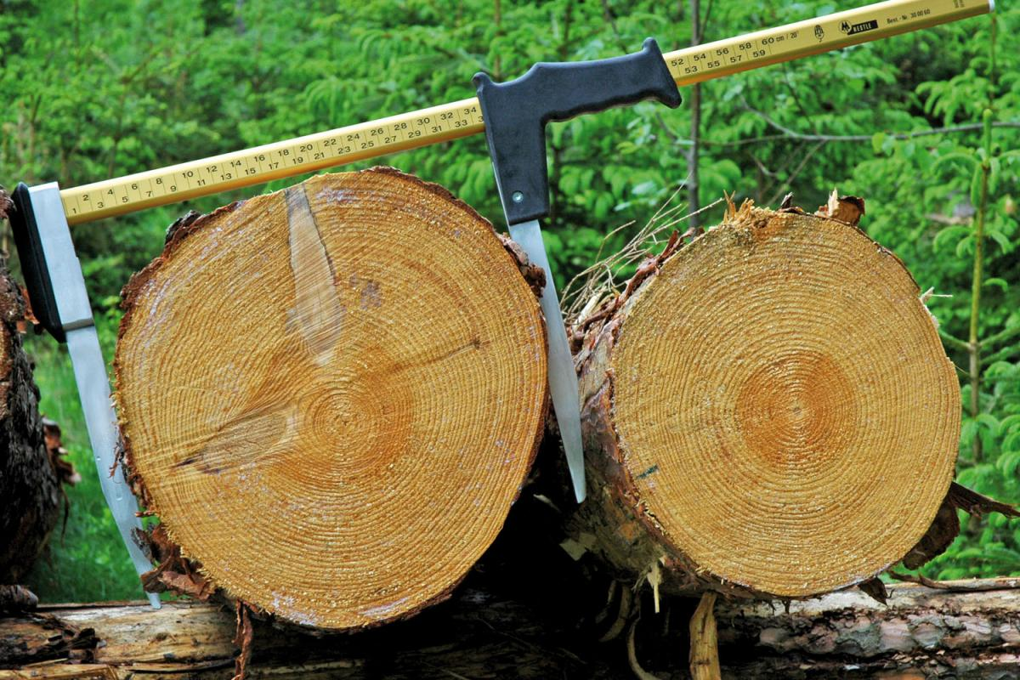
Měření tlouštěk – požadavky na průměrku
kvalitní a čitelná stupnice
přiložení ve třech bodech
rameno delší než 1/2 tloušťky
rovnoběžná
ramena
obr.1

Slide 16
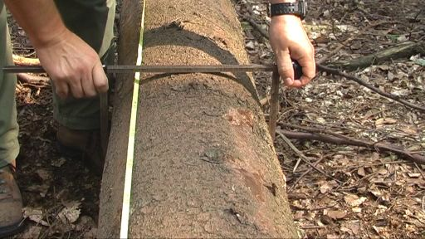
Měření tlouštěk pokácených stromů
Video:
Foto autor
http://www.youtube.com/watch?v=of40Sb6Z12M

Slide 17
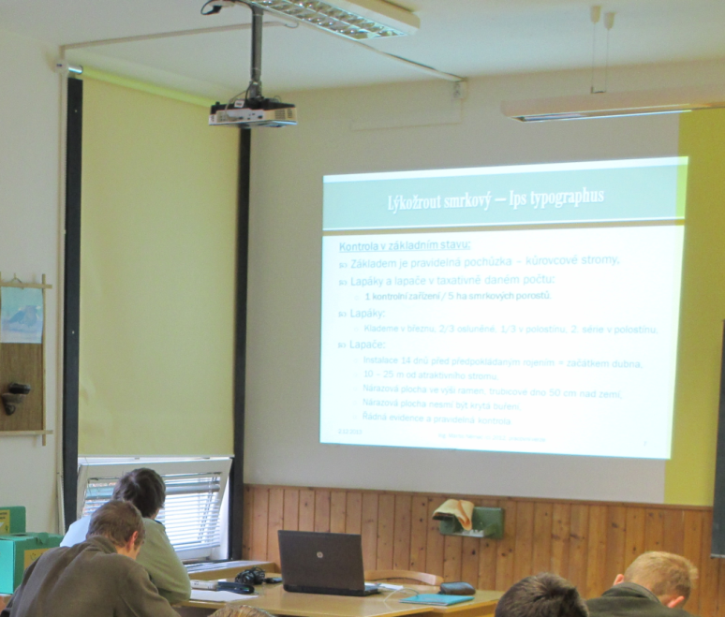
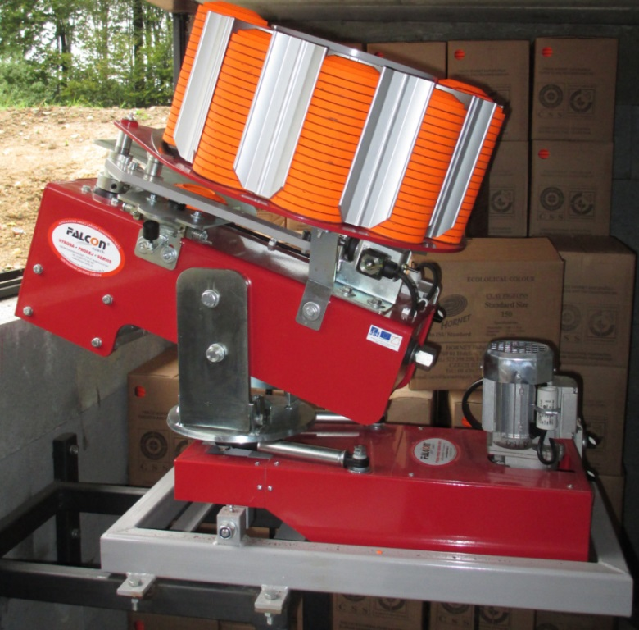
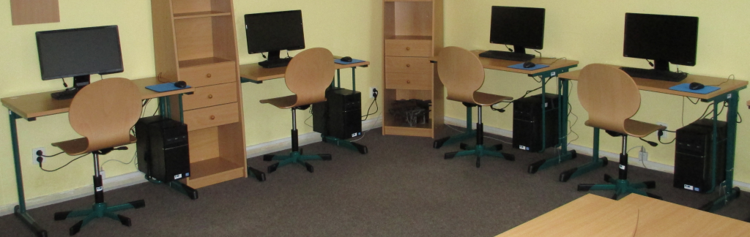
Technická podpora
Třídy vybavené dataprojektory a zastíněním oken;
PC učebny na domovech mládeže;
Posílení wifi na domově mládeže;
Vrhačky pro trap a skeet;
Notebooky pro projektový tým;

Slide 18
Zhodnocení
bez prostředků z ESF a SR – výuka modernizovaná těžce
výstupy projektu zůstanou pro další studenty
celý tým udělal kus práce !

Slide 19

Děkuji za pozornost

